Slide 1


Delitos de Género en CDMX
Data Visualization
Ironhack
Nayely Iturbe

Slide 2
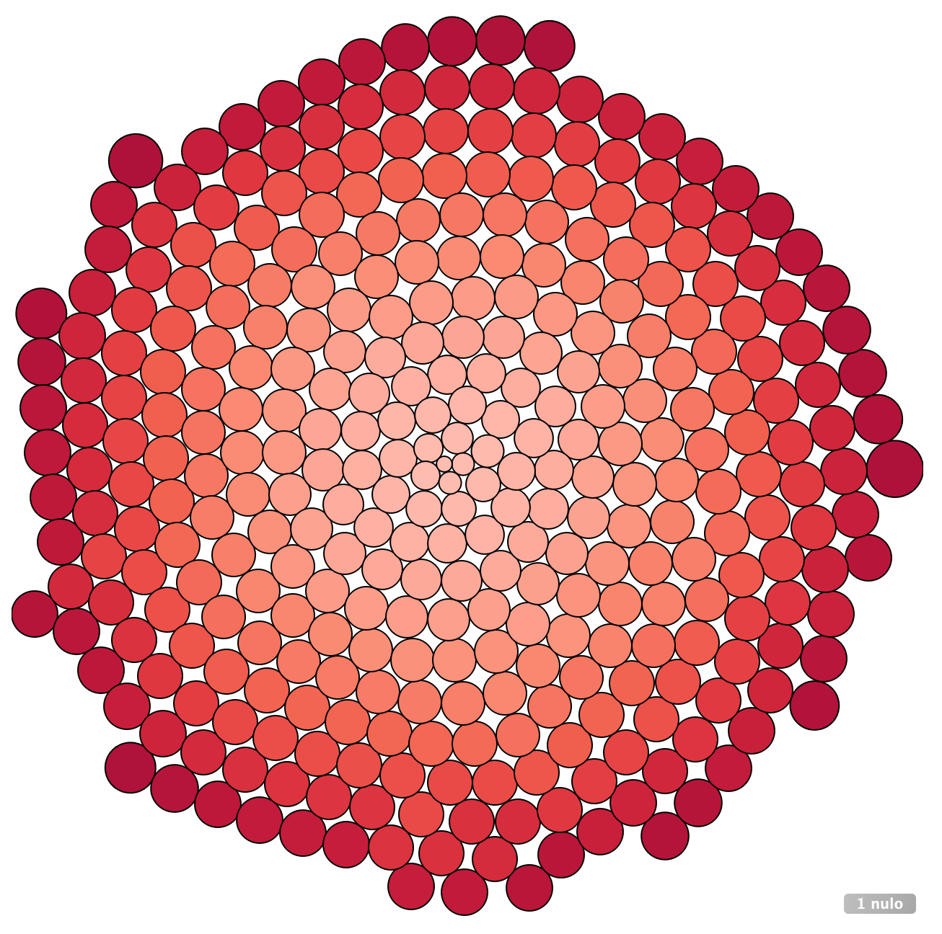
Frecuencia de Delitos
en CDMX
Tentativa de feminicidio
339 Tipos de DELITOS
registrados
Femincidio por golpes
Homicidio por ahorcamiento
Violación de Derechos Humanos
Violencia
familiar
Violación equiparada por conocido
Violación
Tentativa de homicidio
Tortura

Slide 3
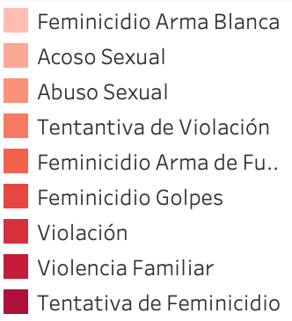
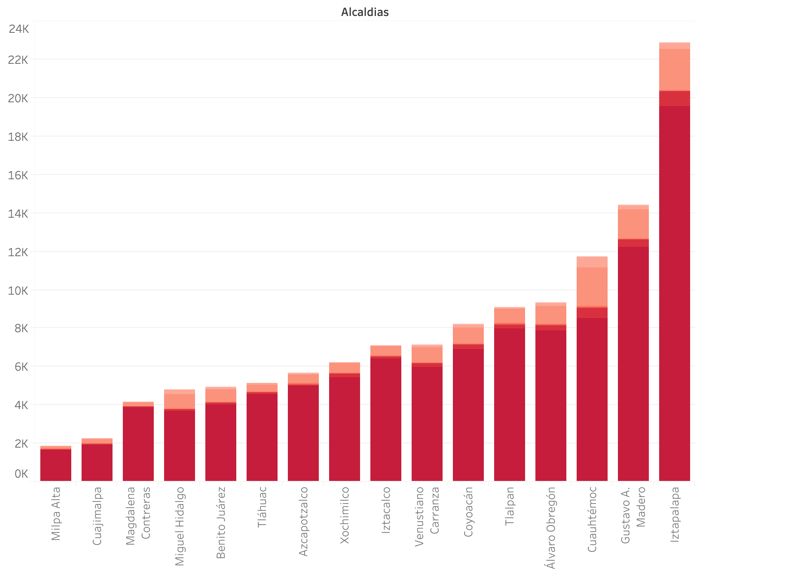
Delitos de Género por Alcaldía

Slide 4
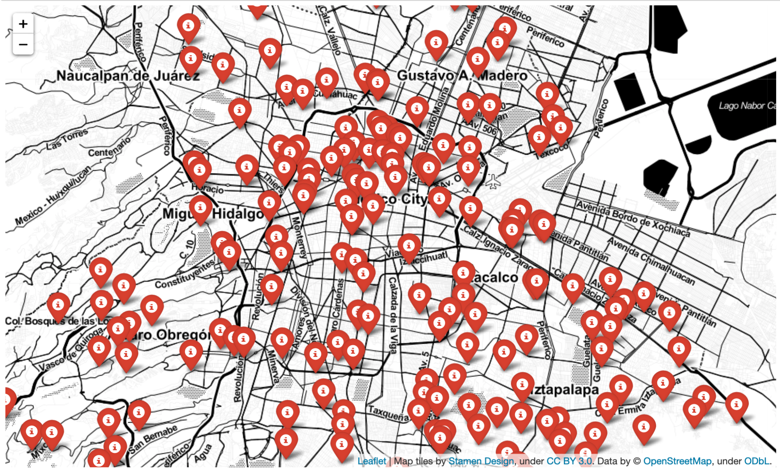
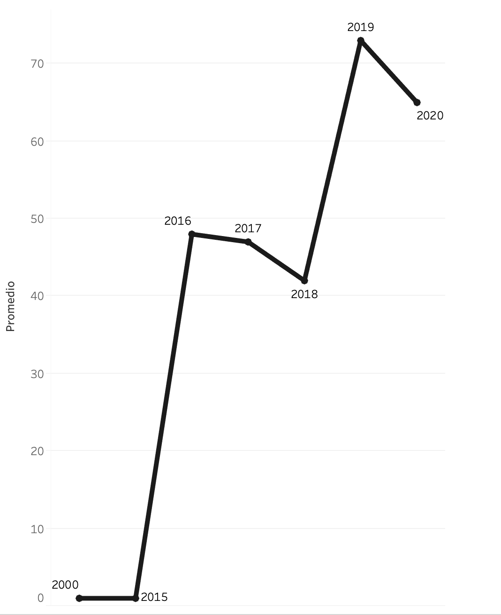
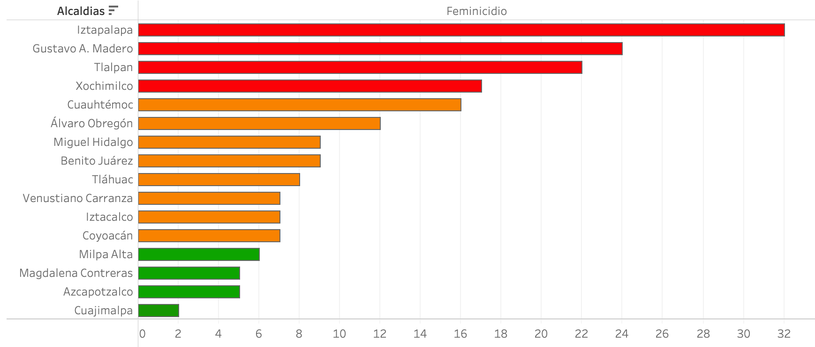
Conducta del Feminicidio
en CDMX

Slide 5
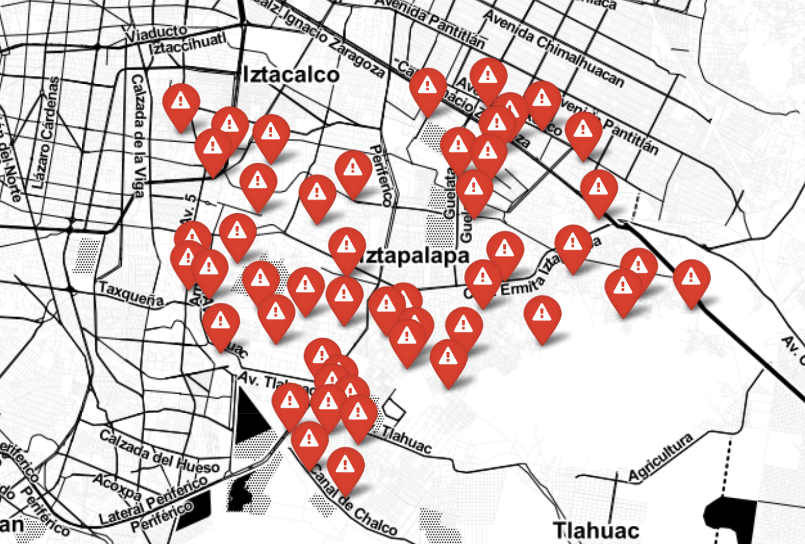
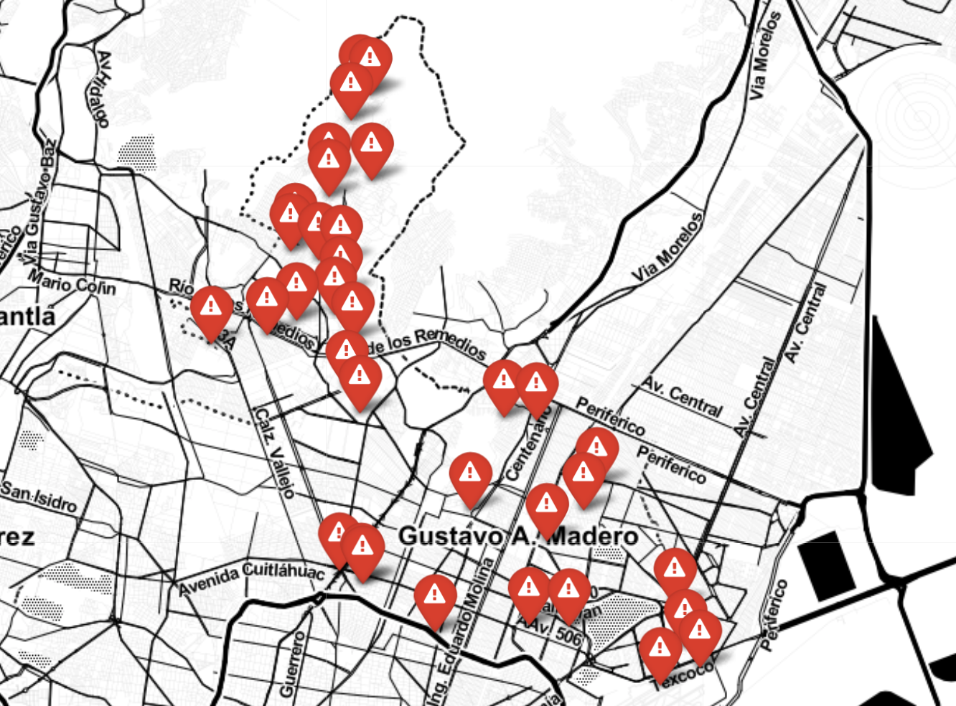
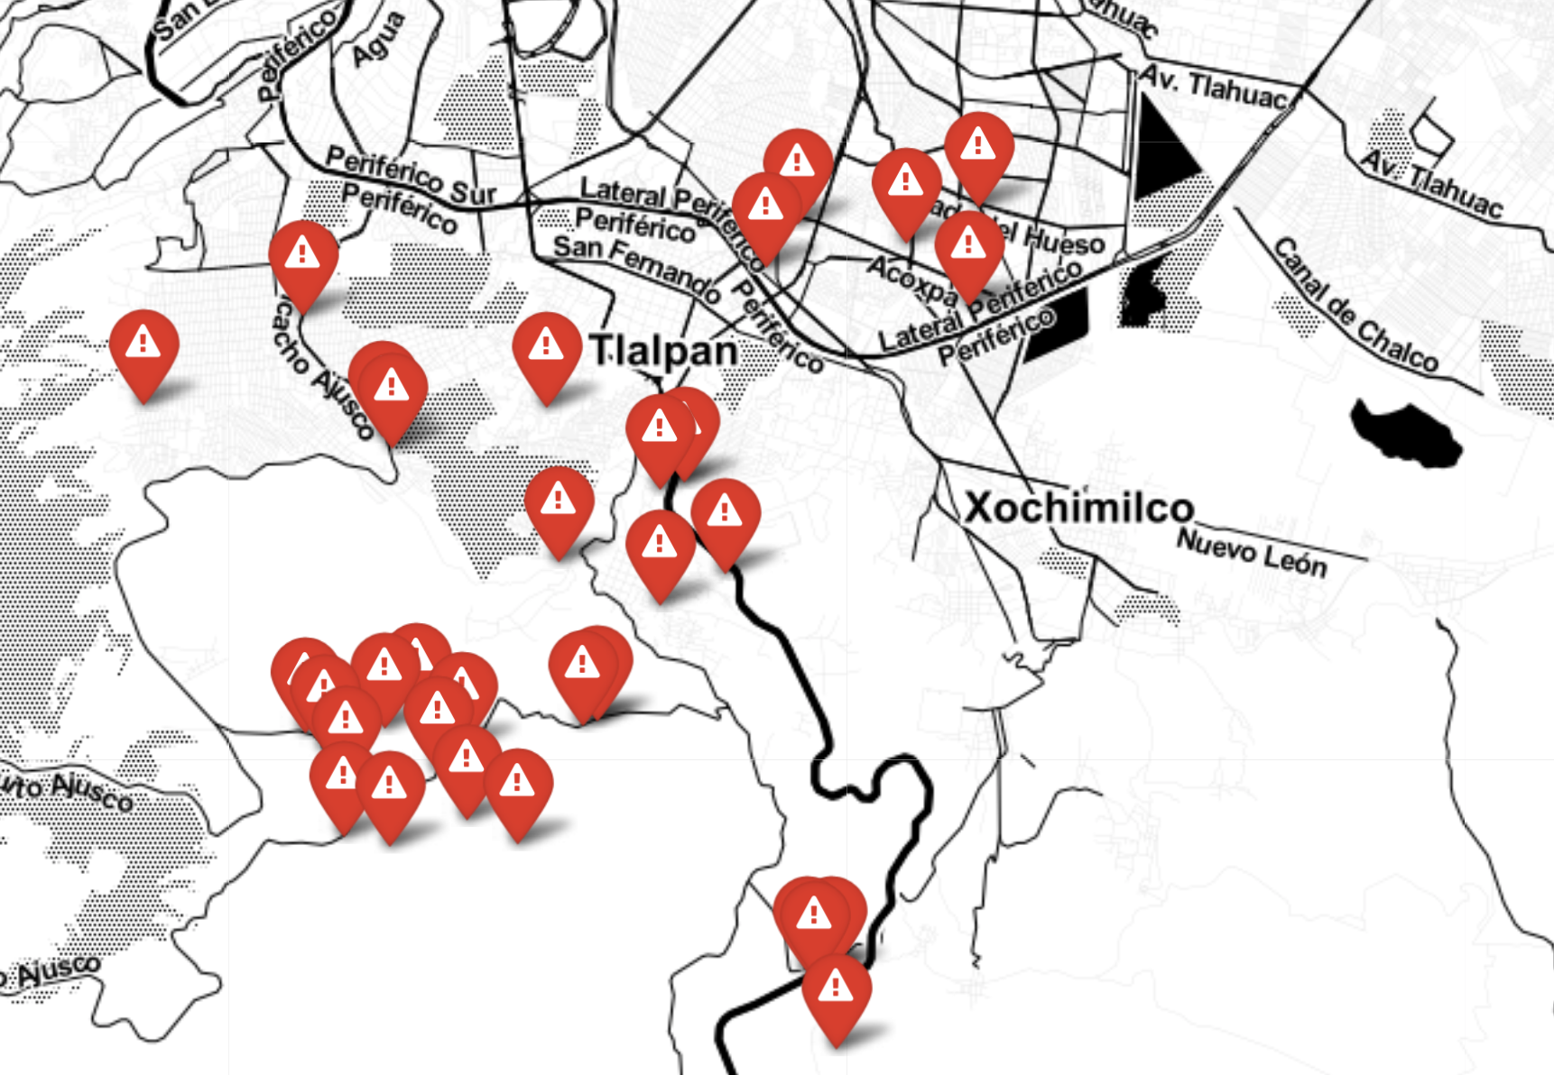
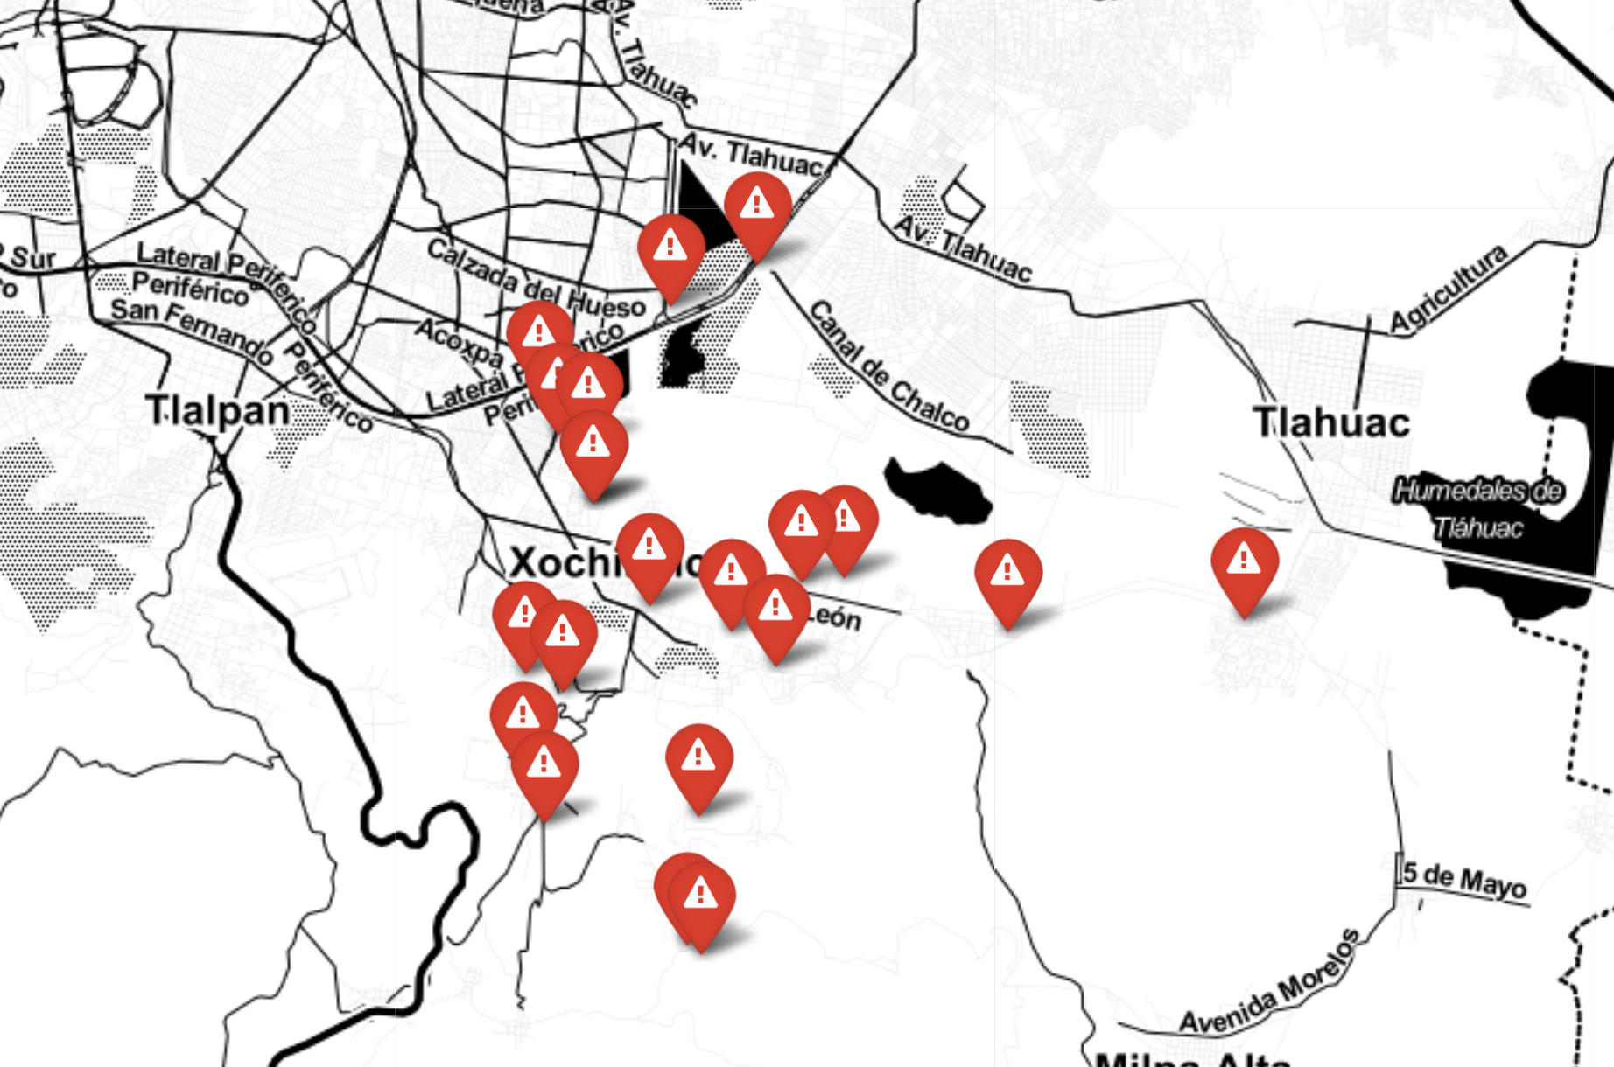
Focos R O J O S
Iztapalapa
Gustavo Madero
Tlalpan
Xochimilco

Slide 6
Localidades

